Slide 1



PROTOCOLO DE DECANULACIÓN EN PACIENTES CRÍTICOS CRÓNICOS
Un enfoque estandarizado para la liberación segura de la vía aérea artificial
A.Amaro López, N. García Fernández, MC. Talavera cobo, S. Morcillo Díaz, C. Hurtado Pedrosa, E. García Díaz, A. Gómez Ortiz, S. López Ruz
Unidad médico quirúrgica de Enfermedades Respiratorias, Hospital Universitario Virgen del Rocío

Slide 2
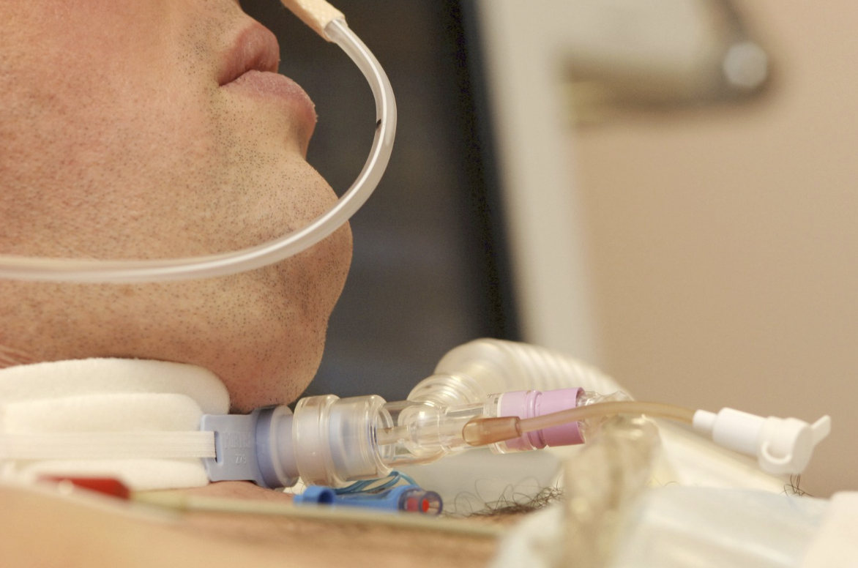
INTRODUCCIÓN
Comenzando por la UCI
VM prolongada 15% Traqueostomía
Dependencia de la ventilación
Comorbilidades
Reserva fisiológica
El desafío del paciente crítico crónico

Slide 3
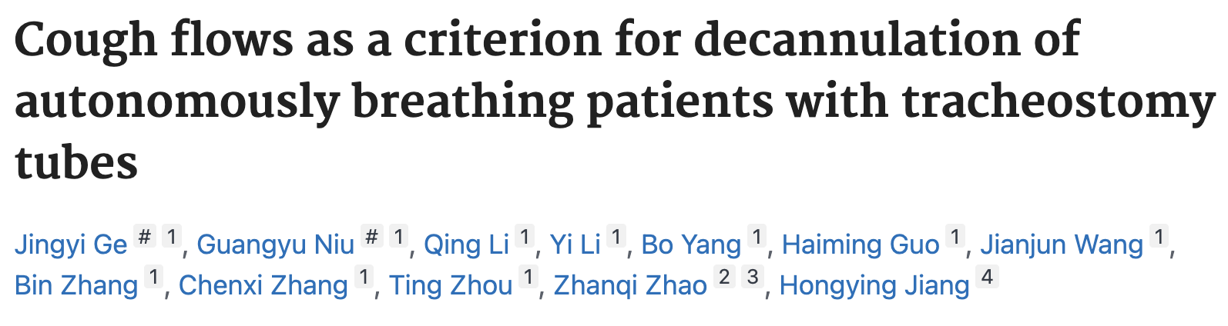
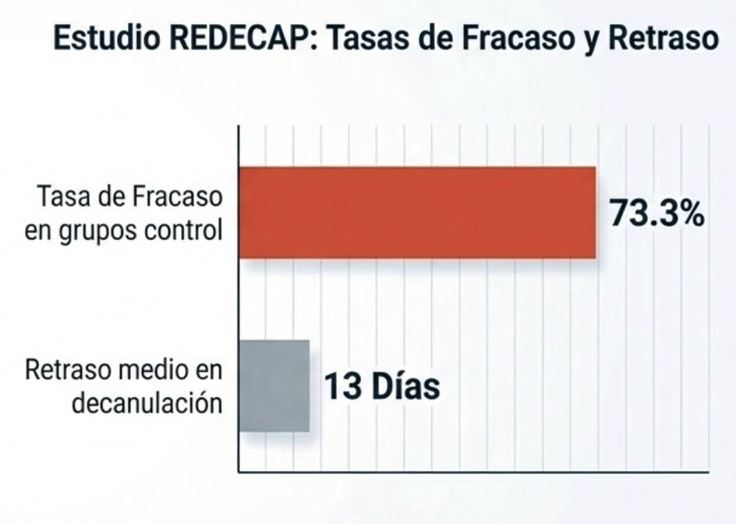
Hasta ahora...
Enfoque tradicional "Capping Trial": Taponamiento + AF intermitente
  Estudio REDECAP¹
  Grupo control--> Destete tradicional
  Grupo intervención--> AF continuo + Criterios para aspiración
Validación de CFSV³ > 100 L/min como criterio seguro y factible para la decanulación.
Resultados de la decanulación (n = 105):
Tasa de éxito: 98.1%
Fracaso temprano (< 48 h):1.9%
A los 6 meses: 3 pacientes recanulados.
CFSV³: cough flow speaking valve
Necesario un cambio de paradigma
¹ Hernández Martínez G, Rodriguez ML, Vaquero MC, Ortiz R, Masclans JR, Roca O, Colinas L, de Pablo R, Espinosa MD, Garcia-de-Acilu M, Climent C, Cuena-Boy R. High-Flow Oxygen with Capping or Suctioning for Tracheostomy Decannulation. N Engl J Med. 2020 Sep 10;383(11):1009-1017.
² Ge, J., Niu, G., Li, Q. et al. Cough flows as a criterion for decannulation of autonomously breathing patients with tracheostomy tubes. Respir Res 25, 128 (2024)

Slide 4
MATERIALES Y MÉTODO
Estudio observacional
2023-2025
Paciente crítico crónico portador de traqueostomía
Criterios de inclusión: >18años y firma de consentimiento
Criterios de exclusión: pérdida de seguimiento (reingreso en UCI, fallecimiento o no completar fase de protocolo).

Slide 5
Cohorte
78 pacientes (57 completaron todas las fases).
Edad media 60,3 ± 10 años.
72% hombres, 28% mujeres.
Motivo de ingreso: 47% causa neurológica, 33% médica, 20% quirúrgica.

Slide 6
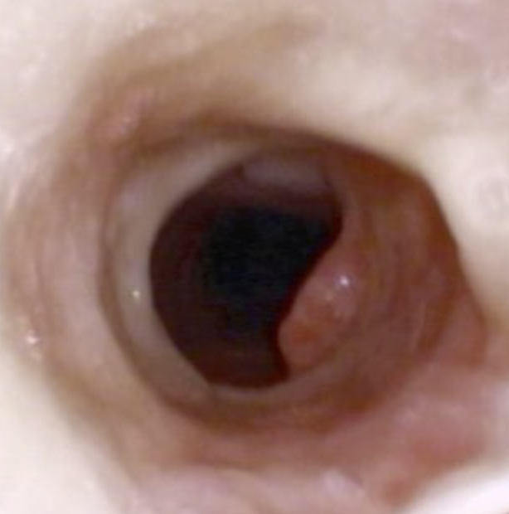
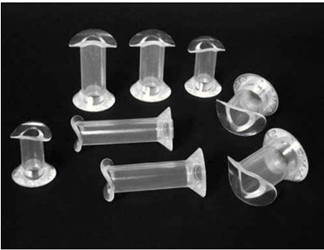
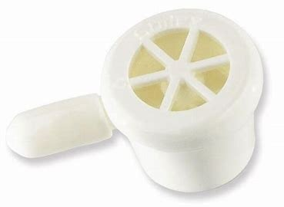
PROTOCOLO DE DECANULACIÓN
Desvinculación de VM
Broncoscopia
Alteraciones anatómicas
Hipersalivación
Válvula fonatoria >4h
Criterios funcionales
Hemicánula 24-48h

Slide 7
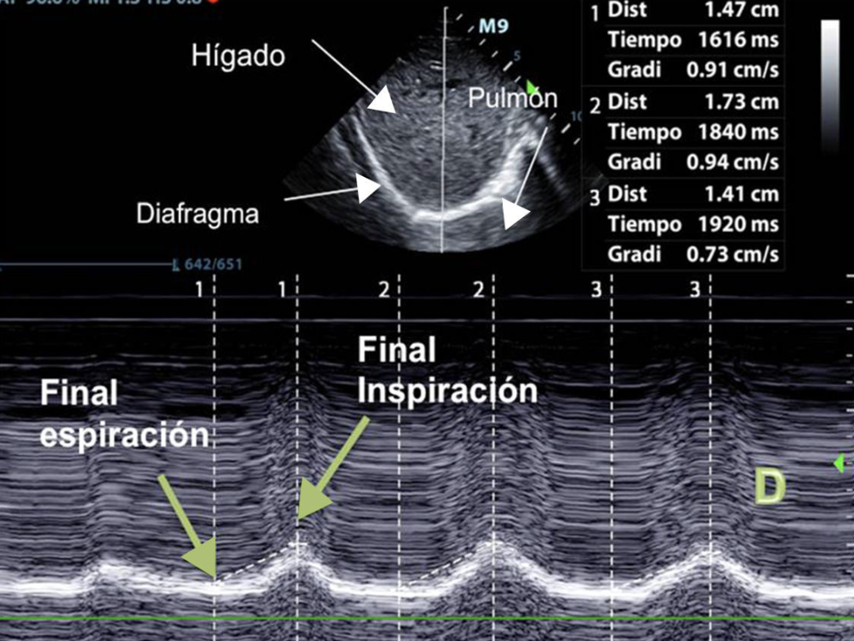
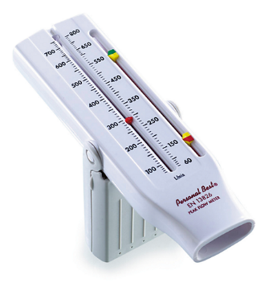
Criterios funcionales
PFT>100L/m
Variación grosor diafragmático >29%
Excursión diafragmática > 1cm
8 horas sin
Aspiraciones
Uso de tosedor
Dot, I., et al. (2017). Disfunción diafragmática en el paciente ventilado. Arch Bronconeumol, 53(4), 177-183

Slide 8
RESULTADOS
Tiempo medio desde ingreso en UCRI a la decanulación: 28,4 días
Estancia media hospitalaria: 36,5 días
Tiempo medio de VMI: 48,6 días

Slide 9
CONCLUSIONES
Alta eficacia y seguridad: Éxito superior al 95% con mínima tasa de recanulación mediante un abordaje estandarizado.
Optimización funcional: La evaluación objetiva (tos, diafragma y secreciones) permite una decanulación más precoz que el método tradicional.
Seguridad post-retirada: La hemicánula y la válvula fonatoria minimizan riesgos, reduciendo reingresos en UCI y estancias hospitalarias.

Slide 10
GRACIAS

